Slide 1
Enkel sammanfattning av våra försäkringar

Slide 2
Försäkringar via kollektivavtalet
AGS = Avtalsgruppförsäkring TFA =Trygghetsförsäkring TGL = Tjänstegruppliv
-arbetsskada
Sjukdom
Arbetsskada
Dödsfall
AFA – AGS
AFA – TFA
OF, Sjuk, Färd, Smitta
AFA – TGL
Grund, Barnbelopp, Begravning
PremiebefrielseförsäkringFöräldrapenningtillägg
Arbetslöshet
Pension
AGB
Ekonomi / omställning
SAF-LO
ATK-DP
DP= Delpension
AGB = Avgångsbidrag/vid uppsägning
Arbetsgivaren
‹#› Försäkringsgenomgång 2023-04-03

Slide 3
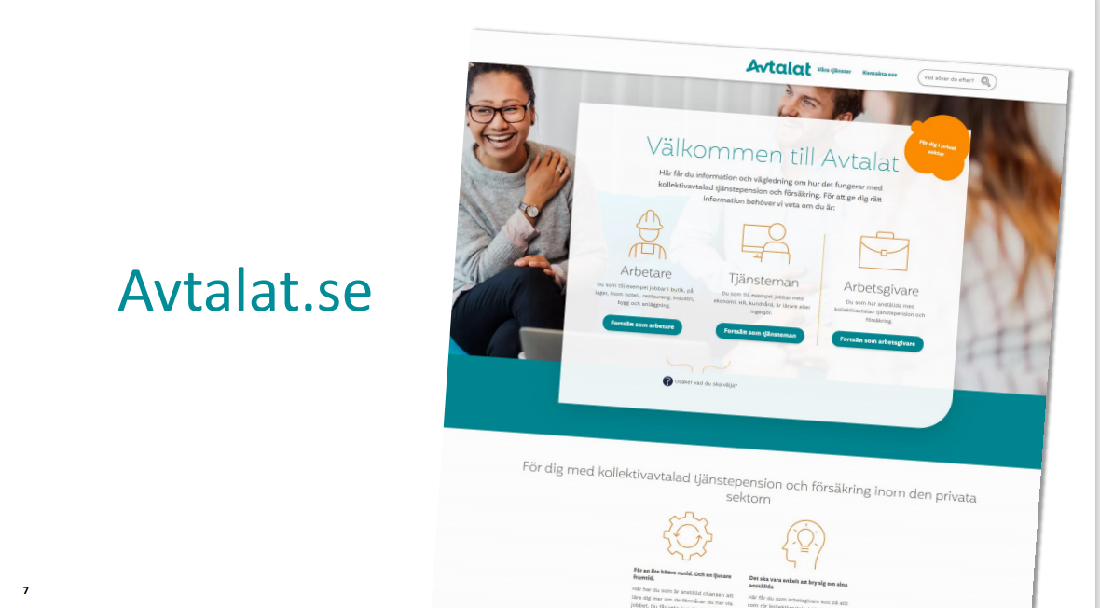
Här på Avtalat.se finns mycket bra information och förklaringar av föregående bild, välj arbetare för mer information

Slide 4
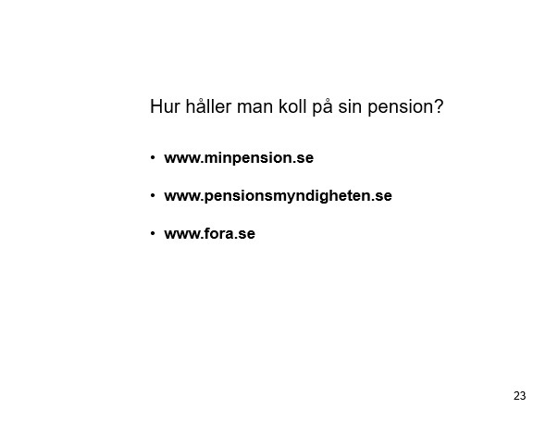
Avtalat.se

Slide 5
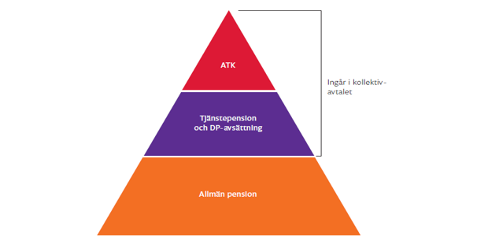

Slide 6
Din Allmänna pension 18,5%
Din lön
pensionsgrundande
Avtalspension
18,5%
Allmän pension
Inkomstpension 16%
Premiepension 2.5%

Slide 7

Pensionen för framtidens pensionärer, det syns tydligt ju yngre man är desto mindre av slutlön får man i pension
Årskull är | Allmän pension som andel av slutlön vid
 | 65 år | 67 år | 69 år
1950 | 50% | 61% | 75%
1955 | 49% | 59% | 73%
1960 | 48% | 58% | 71%
1965 | 47% | 57% | 70%
1970 | 46% | 56% | 68%
1975 | 44% | 55% | 67%
1980 | 43% | 53% | 65%
1985 | 42% | 53% | 64%
1990 | 41% | 52% | 63%
1995 | 41% | 51% | 62%
Notes:
Om pensionssystemet ser ut på samma sätt i framtiden, kan utbetalning av allmän pension ge detta i %, jämfört mot vad de annars hade i lön.
Jämför enbart den som är född 1950 och 1995.,
Den som är född 1950, gick i pension för tre år sedan, fick 48% i pension, mot vad han annars hade i lön.
Född 1995 (23år) får 41 %, mot vad han annars hade i lön. Största orsaken av sänkningen, är att vi lever längre och längre.
Vi kommer att tvingas att jobba längre i framtiden, för att ens ha råd att gå i pension...om kroppen håller.
Vi som tillhör LO-yrken är ju dem som jobbar mycket med kroppen, så det är snarare tjänstemännen som höjer upp pensionsåldern.

Slide 8
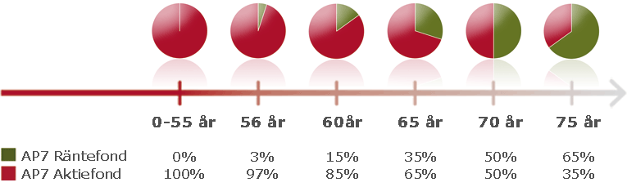
Premiepensionen AP7Såfa - ”Ickevalsalternativet ”
Här någonstans kanske du går i pension.
Hur vill du då att dina pengar ska vara placerade?
Tryggt eller med medelrisk?
Låg risk
Medel risk
Du loggar in på www.pensionsmyndigheten.se och det är kostnadsfritt att byta fonder.

Slide 9

Din Avtalspension, viktigt med kollektivavtal från samma arbetsgivare för att komma över brytpunkten och få 30%(det går ej att lägga ihop från flera olika arbetsgivare, då får man bara 4.5% fast man kommer över brytpunkten.
DP=delpension
1% av all bruttolön
All lön över 532 500 kr (557 250 kr 2023)
är avsättningen 30% och under det 4.5%
Din lön
pensionsgrundande
Avtalspension
Allmän pension
Inkomstpension 16%
Premiepension 2,5%

Slide 10
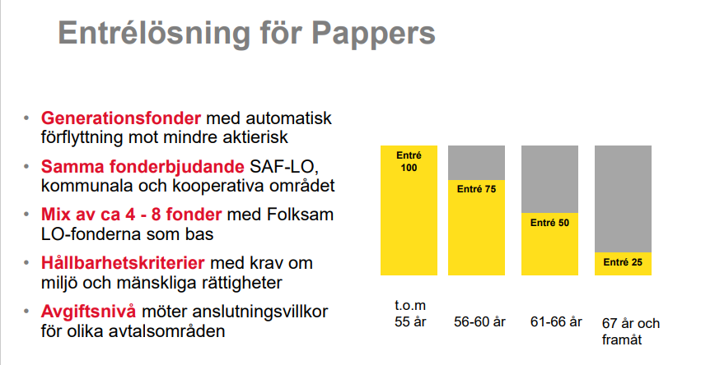

Slide 11
Viktigt att veta
Val av Fondförvaltare
Antingen traditionell eller aktiefondförvaltning
Traditionell försäkring ger en säkrare placering med en mix av stadspapper och räntebärande papper.
Aktiefondförvaltning innebär högre risk. Statistiskt sett har den gett högre avkastning under det senaste 20 åren. Dvs. den har genererat mer än en traditionellt sparande.
Ett annat bra val är Entré/Generationsfonder
Du får en mix av fonder som varierar efter åldern
Uppbyggnadsfas med mer aktier då du är ung som växlar över till en trygghetsfas när du närmar dig pension.
Inget aktivt val innebär att dina pensionspengar hamnar hos AMF i en traditionell förvaltning utan efterlevandeskydd/återbetalningsskydd.
Har jag efterlevande/återbetalningsskydd? (logga in på Fora.se med bank id)

Slide 12
Återbetalningsskydd - Det är din familjesituation som styr
Förmånstagare till din avtalspension
Make/maka registrerad partner, sambo
Barn
Möjligt att ändra förmånstagare till:
- Tidigare make/maka, registrerad partner eller sambo
- Styvbarn och fosterbarn
Din pension blir inte lägre men du kan öka den något om du avstår från återbetalningsskydd.
Avtalspension utan återbetalningsskydd
ARVSVINST
Avtalspension med återbetalningsskydd
Avtalspension
Avtalspension

Slide 13
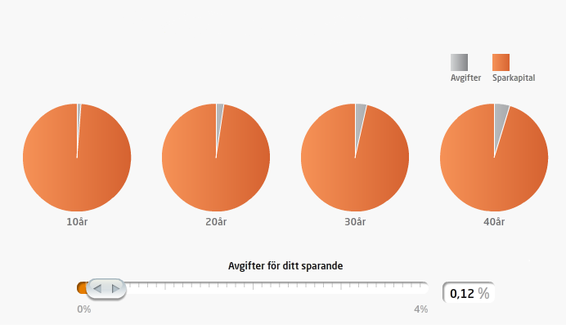
Ha koll på dina avgifter
Så här mycket av ditt sparkapital försvinner när avgiften är 0.12%, vilket är en låg avgift
-1%
-2%
-4%
-5%
Notes:
Hur fonder går vet vi inte men avgifterna är kända så där kan du påverka ditt framtida kapital.
Prata enbart utifrån sista bilden (40år) att det försvinner 5% av kapitalet pga avgiften.
Fråga gruppen innan du byter bild, vad dom tror försvinner i kapital om avgiften är 1%.

Slide 14
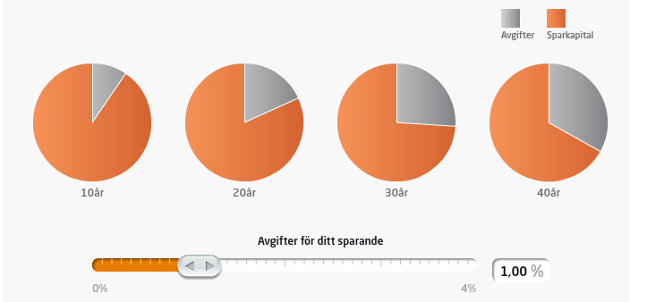
Avgifterna sänker din pension, så här mycket kostar 1% i avgift
Vad har du för avgifter, har du koll??
-10%
-18%
-26%
-33%
Notes:
Fondavgiften – en av de viktigaste faktorerna för hur stor pension du får. Kommer alltid att finnas. Avkastningen på fonderna är svår att förutse, men avgiften är känd i förväg.
Kostnaden är viktig. Fondavgiften urholkar sparandet. Avgifterna tas ut även när du har gått i pension!
Detta är viktigt att tänka på även när vi kommer till tjänstepensionen.

Slide 15
Uppräkning för utebliven ASL
Du inte ska förlora tjänstepension när du väljer pension i ATK-valet därför räknas summan upp för utebliven ASL (Avtalspension SAF-LO).
Pensionsavsättning gjörs därför med ytterligare 5 % eller 30 % för dig som är 25 år eller äldre beroende på inkomstnivå.
Det går även att föra komp till pension via ATK upp till 80 timmar men då får man ej en uppräkning på 5 % eller 30% på dom timmarna.
Avsättning av ATK-timmar till pension påverkar den framtida pensionen väldigt mycket se till att börja så tidigt som möjligt (se nästa bild)
Notes:
Nytt regelverk från 2018
Nytt regelverk fr o m 2018 som innebär olika uppräkningar beroende på ålder och inkomst i syfte att bibehålla oförändrat intjänande av Avtalspension SAF-LO (läs mer om Avtalspension SAF-LO på sida 18.). Avstämningen mot ålder beror på att arbetstagaren börjar tjänar in pengar till Avtals­pension SAF-LO den månad denne fyller 25 år och fortsatt intjänade till tjänste­pensionen sker under hela arbets­livet, fram till 65 år.
Vid avsättningstidpunkten, 1 januari, stämmer arbetsgivaren av om arbetstagaren som valt pensionsvalet har fyllt 25 år eller inte. Om arbetstagaren är 25 år eller äldre stämmer arbetsgivaren av om arbetstagaren har haft en till Fora inrapporterad pensionsmedförande lön enligt ASL som överstiger eller inte överstiger 7,5 inkomstbasbelopp (ibb) kalenderåret innan avsättningstidpunkten. Exempelvis kan detta göras genom att arbetsgivaren loggar in på Foras hemsida för att se det inrapporterade beloppet. Observera att det inkomstbasbelopp som avses i detta sammanhang är det gällande för kalenderåret innan avsättningstidpunkten.
ibb 2019 är 64 400 kronor, 7,5 IBB = 483000 kr (ca 40 000 kr/mån)
(Eftersom pension enligt ATK-valet inte ingår i det pensionsmedförande lönen vid inrapportering av tjänstepension så skulle den anställde förlora utan ytterligare uppräkning än sockringen på 28 %)
Under 25 år:
Avsättningen jämte en uppräkning på 28 % av det avsatta beloppet.
25 år eller över:
7,5 ibb eller under: avsättningen jämte en uppräkning på 33 % (5 + 28)av det avsatta beloppet.
Överstiger 7,5 ibb: avsättningen jämte en uppräkning på 58 % (30 + 28) av det avsatta beloppet.

Slide 16
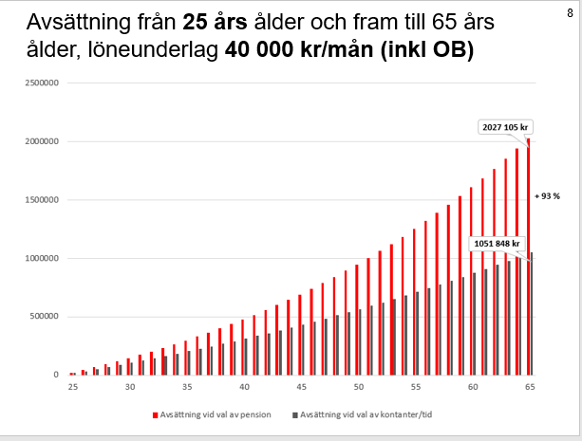

Slide 17

Att ta hjälp av Lifeplan kostar ingenting för dig
Det är mycket pengar som man skall låta någon förvalta, viktigt att välja någon som har låga avgifter, man kan ta hjälp av Lifeplan för det, anmälan görs på Flisstacken
Ex. lönegrad B.4 510 000 + 90 000 extra
Årslön 600 000 kr
Premiepension 2,5 % = 13 931 kr
Avtalspension 4,5 % = 25 076 kr
DP 1% = 6 000 kr
600.000 – 557 256= 42 744 30 % = 12 823 kr
ATK 3,5 % (+28% +30% extra) = 28 203 kr
(ATK 510 000 kr x3.5% x1.58%)
(28% extra gäller när medlem valt ATK som 100% pension)
Totalt per år = ~86 033 kr
Det blir mycket pengar . . .
25 år: 86 033 kr x 40 år = 3 441 320 kr
40 år: 86 033 kr x 25 år = 2 150 825 kr
50 år: 86 033 kr x 15 år = 1 290 495 kr
Om du tidigare valt ex. Folksam så byter Lifeplan endast inom Folksams fondutbud

Slide 18

Ingår i Pappers Medlemskap/avd.3 2023
Anmälan till sjukförsäkringen gör du själv till Folksam efter dag 90
Grupplivförsäkring
2 – 6 prisbasbelopp
2pbb= 105 000kr
2% = 966 kr/mån ingår i medlemsavgiften.
3% = 1449 kr/mån i medlemsnytta. Avd. 3 betalar egenavgiften.
Sjukförsäkring
Ersättning vid arbetsoförmåga
6%= 3 150 kr/mån
Dag 90-18 månader
2%= 1050 kr
3%=1575 kr
1% =extra från Folksam

Slide 19

Inkomstförsäkring
Diagnosförsäkring
Hemförsäkring
Sjukförsäkring
Juristhjälp 3 tim
Medlemsolycksfall fritid
Barngruppliv
Logga in på Folksam.se Pappers för mer utförlig information vad som ingår i medlemskapet

Slide 20

Juridisk rådgivning
Tillägg till hemförsäkringen
Som försäkrad har du rätt till 3 timmars juridisk rådgivning per försäkringsår.
Rättsområden
Filbert
Arvsrätt
Konsumentköp
Fast egendom
Indraget körkort
Försäkringskasseärenden

Slide 21
Juridisk rådgivning – hur går det till?
Ny förmån i ditt medlemskap
Kostnadsfri juridisk rådgivning i din hemförsäkring
Det är svårt att ha koll på alla bestämmelser inom familjejuridiken. Ibland kan du behöva ta juridisk hjälp för att komma vidare i livet.
Som medlem i Pappers har du nu rätt till tre timmar kostnadsfri juridisk rådgivning. Den juridiska rådgivningen är kopplad till den hemförsäkring som ingår i ditt medlemskap Det betyder bland annat att rådgivningen gäller även för andra personer som omfattas av medlemmens hemförsäkring.
Så bokar du
Du kan boka på familjensjurist.se/pappersjuridik eller genom att ringa direkt till Familjens jurist på 0771-771 070. Uppge ditt medlemskap i Pappers när du bokar så får du tre timmar gratis.
Boka direkt på Familjens jurists hemsida
Läs mer om Familjens jurist

Slide 22

Rådgivning när det passar dig
Personlig rådgivning som vi känner till det, men nu digitalt. Vi kallar det distansrådgivning.
Vi hjälper dig att se över ditt försäkringsskydd. Träffa våra duktiga rådgivare på en tid och plats som passar dig. Du bokar din tid för personlig rådgivning via mobilen eller datorn.
Du och rådgivaren kommer att se och höra varandra, precis som om ni satt bredvid varandra.
Du identifierar dig med Mobilt Bank ID

Slide 23
Vad Folksam hjälper medlemmarna med….
Vi gör en total genomgång av dina försäkringar
Hur det ser ut för hela familjen ?
Ta bort onödiga försäkringar
Lägg till nödvändiga/ nya tilläggsförsäkringar
Få prisuppgift / offert på bil / villa / fritidshus
Ditt sparande kortsiktigt och långsiktigt
Pensionsanalys
Kostnadsfri digital rådgivning på distans
Hitta oanmälda skador
Notes:
Denna bild kan bytas ut med att en rådgivare kommer till utbildningen och berättar hur han/hon arbetar.

Slide 24
Löneväxling, då bör bruttolön överstiga 599 601 kr/år ( 2023 ) 49 966 kr/mån annars påverkar det den allmänna pensionen.
Företaget skjuter till 5.76% på summan. Ex. 1000 kr + 58 kr = 1058 kr.
Löneväxlingen hanteras som en tjänstepension av Skandia.

Slide 25
Taket för den allmänna pensionen 557 250 kr/år 46 437 /mån
Gränsen för 30 % avsättningen på tjänstepensionen är 557 250 kr alla pengar under det är det 4.5%
Brytpunkt statlig skatt är 613 900 kr/år 51 158 kr/mån)
Pris bas belopp ( Pbb ) 2022 52 500 kr.

Slide 26
ATK nyanställd inget 3 val de 5 första åren till pension.
Tjänstepension från 22 år.
Avsättning till tjänstepension månadsvis 2023 ej som nu årsvis.
För närvarande oklart när, för forassystem måste bytas ut.
Livförsäkring via flisstacken (länsförsäkringar prisvärd)
10 ppb 525 000 kr kr kostar 46 kr/mån.

